Slide 1
第四章 PL/SQL
Notes:
打发的说法

Slide 2
本章内容
PL/SQL基本语法
PL/SQL异常处理
Oracle事务

Slide 3
本章目标
掌握PL/SQL基本语法
掌握PL/SQL异常处理
掌握Oracle事务的使用

Slide 4
PL/SQL语言简介
PL/SQL是Oracle在标准SQL语言上的过程性扩展
允许嵌入SQL语句，定义变量和常量，
允许过程语言结构（条件分支语句和循环语句），
允许使用异常来处理Oracle错误
可以用于创建存储过程、触发器和程序包等，
也可以用于处理业务 规则、数据库事件或给SQL命令的执行添加程序逻辑

Slide 5
PL/SQL块
所有的PL/SQL程序都以块作为基本单位
块中包含过程化语句和SQL的DML语句。这些块可以按顺序出现，也可以相互嵌套（一个块在另一个块的内部）
块的分类
匿名块
匿名块是出现在应用程序中的没有名字且不存储到数据库中的块
匿名块出现在SQL语句可以出现的地方，它们可以调用其他程序，却不能被其他程序调用
命名块
命名块是一种带有标签的匿名块，标签为块指定了一个名称
子程序
子程序是存储在数据库中的过程（procedure）、函数（function），生成之后可以被多次执行
程序包
程序包是存储在数据库中的一组子程序、变量定义
程序包中的子程序可以被其他程序包或者子程序调用
触发器
触发器是一种存储在数据库中的命名块，生成之后可以被多次执行
在相应的触发器事件发生之前或之后就会被执行一次或多次

Slide 6
程序结构
3.2.1 组成部分
定义部分
定义部分用于定义常量、变量、游标、异常和复杂数据类型
执行部分
执行部分用于实现应用模块功能，该部分包含需要执行的PL/SQL语句和SQL语句
异常处理部分
异常处理部分用于处理执行部分可能出现的运行错误
PL/SQL块的基本结构
DECLARE
定义部分
BEGIN
执行部分
EXCEPTION
异常处理部分
END;
DECLAREE、BEGIN和EXCEPTION后面没有“；”（分号），而END后则必须要带“；”（分号）。

Slide 7
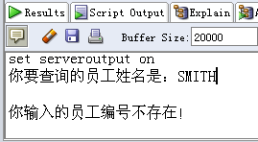




程序结构
匿名块示例：
创建一个匿名程序块，该程序块用于接收用户输入的员工编号，查询并输出该员工的姓名，还用于处理用户输入的员工编号不存在的异常
1. set serveroutput on设置输出、显示环境变量
2. set verify off : 设置是否进行数据校验。
set serveroutput on
set verify off
DECLARE
v_ename varchar2(50);
BEGIN
select ename into v_ename from emp where empno=&eno;
dbms_output.put_line('您要查找的姓名是：'|| v_ename);
EXCEPTION
WHEN NO_DATA_FOUND THEN
dbms_output.put_line('输入的员工编号不存在！');
END;
2. 定义块变量
3. 执行业务逻辑
4. 异常处理部分

Slide 8
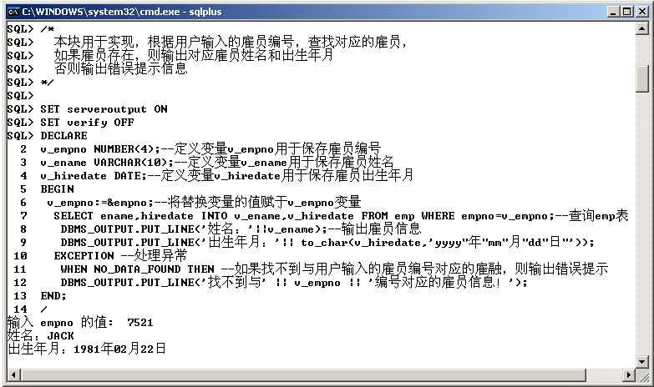
PL/SQL注释
单行注释
单行注释可以在一行的任何地方由两个短横线（--）开始，并且直到该行的最后
多行注释
多行注释由“/*”开始、“*/”结束，可以跨越多行，但不允许嵌套

Slide 9
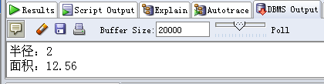
常量与变量
在声明部分中可以声明需要使用的常量、变量、函数、游标、异常处理名称
常量声明专用名词
: = 赋值符号
declare
v_pi constant number(6,5):=3.14; --定义圆周率常量
v_r number(1):=2;
v_area number(6,2); --定义保存圆面积的变量
begin
v_area:=v_pi*v_r*v_r;
dbms_output.put_line('半径：'||v_r); --输出半径值
dbms_output.put_line('面积：'||v_area); --输出圆的面积
end;
在PL/SQL中，每一行中能声明一个常量或变量。在引用一个常量或变量之前，必须先声明该常量或变量

Slide 10
常量与变量
除了可以使用常量来给变量赋值之外，还可通过SELECT INTO语句将从数据库表中查询的结果赋予变量
set serveroutput on
set verify off
DECLARE
v_ename varchar2(50);
BEGIN
select ename into v_ename from emp where empno=&eno;
dbms_output.put_line('您要查找的姓名是：'|| v_ename);
EXCEPTION
WHEN NO_DATA_FOUND THEN
dbms_output.put_line('输入的员工编号不存在！');
END;

Slide 11
数据类型
数据类型 | 说明
char | 固定长度字符串，长度不够时使用空格来补充，最多可以存储2000字节。
varchar2 | 可变长字符串，最多可以存储4000字节。
number | 可以存储正数、负数、零、定点数和精度为38的浮点数。其格式为：number(m,n)，其中m表示精度代表数字的总位数；n表示小数点右边数字的位数。
date | 存储表中的日期和时间数据，取值范围是公元前4712年1月1日到公元9999年12月31日。Date类型的长度是7，7个字节分别表示世纪、年、月、日、时、分和秒。
timestamp | 存储日期的年、月、日、小时、分和秒值。其中，秒值精确到小数点后6位数，该数据类型同时包含时区信息。
clob | 存储可变长度的字符数据，最多可存储4GB。该数据类型用于存储varchar2类型不能存储的长文本信息。
blob | 存储较大的二进制对象，如图形、视频剪辑和声音剪辑等，该类型最多可存储4GB数据。

Slide 12
数据类型
%TYPE数据类型
当定义PL/SQL变量存放值时，必须确保变量使用合适的数据类型和长度，否则可能会在运行过程中出现PL/SQL运行错误
为了避免这种不必要的错误，可以使用%TYPE属性来定义变量
当使用%TYPE属性定义变量时，Oracle会自动地按照数据库表列或其他变量来确定新变量的类型和长度
%ROWTYPE数据类型
如果一张表中包含较多的列，则可以使用%ROWTYPE来定义一个表示表中一行记录的变量
示例：
根据输入的员工编号查找该员工信息，及其所在部门的信息。
declare
v_ename emp.ename%type;
v_deptno dept.deptno%type;
v_dept_row dept%rowtype;
begin
select ename ,deptno into v_ename,v_deptno
from emp where empno=&eno;
select * into v_dept_row from dept where deptno=v_deptno;
dbms_output.put_line('您要查找的员工是：'||v_ename
||'，所在部门信息为：');
dbms_output.put_line('部门编号：'||v_deptno||
' 部门名称：'||v_dept_row.dname||' 所在地：'||v_dept_row.loc);
end;
declare
v_dept_row dept%rowtype;
--定义和dept相同的行类型
declare
v_ename emp.ename%type;
--定义和emp表的ename相同的类型

Slide 13
数据类型
%record数据类型
类似高级语言中的结构
首先需要定义记录类型和记录变量
当引用记录成员时，必须将记录变量作为前缀
示例：
根据输入的员工编号输出该员工的姓名、基本工资、奖金及实发工资。
declare
type emp_record_type is RECORD(
ename emp.ename%type,
sal emp.sal%type,
comm emp.comm%type,
total_sal sal%type
);
v_emp_record emp_record_type;
begin
select ename,sal,nvl(comm,0),sal+nvl(comm,0) into v_emp_record
from emp where empno=7369;
dbms_output.put_line('员工姓名：'|| v_emp_record.ename);
dbms_output.put_line('基本工资：'|| v_emp_record.sal);
dbms_output.put_line('奖金：'|| v_emp_record.comm);
dbms_output.put_line('实发工资：'|| v_emp_record.total_sal);
end;
declare
type emp_record_type is RECORD(--定义一个记录类型，包含员工信息
ename emp.ename%type,
sal emp.sal%type,
comm emp.comm%type,
total_sal sal%type
);
v_emp_record emp_record_type;--声明记录类型变量

Slide 14
数据类型
TABLE数据类型
TABLE(索引表)相当于一个键值集合，键是唯一的，用于查找对应的值。键可以是整数或字符串
示例：
将部门编号是10和20的部门信息存储到table类型中，然后输出其信息。
declare
type dept_table_type is table of dept%rowtype
index by binary_integer;
v_dept_table dept_table_type;
begin
select * into v_dept_table(0) from dept where deptno=10;
select * into v_dept_table(1) from dept where deptno=20;
dbms_output.PUT_LINE('编号：'||v_dept_table(0).deptno||' 名称：'
||v_dept_table(0).dname||' 所在地：'||v_dept_table(0).loc);
dbms_output.PUT_LINE('编号：'||v_dept_table(1).deptno||' 名称：'
||v_dept_table(1).dname||' 所在地：'||v_dept_table(1).loc);
end;
declare
type dept_table_type is table of dept%rowtype
index by binary_integer;
v_dept_table dept_table_type;
一维数组的方式

Slide 15
流程控制
3.1 条件控制
IF 条件表达式1 THEN
语句段1
ELSIF 条件表达式2 THEN
语句段2
ELSIF 条件表达式3 THEN
语句段3
......
ELSIF 条件表达式n
语句段n
END IF;
IF 条件表达式 THEN
语句段1
ELSE
语句段2
END IF;
IF 条件表达式 THEN
语句段
END IF;
注意：是elsif
不是elseif，
也不是else if

Slide 16
流程控制
员工奖金发放：
输入员工编号，如果该员工
原来没有奖金，则按照工资的10%发放
原来有奖金但不超过1000的，补到1000；
其余的按照原来奖金基础再加上10%发放；
declare
v_emp emp%rowtype;
begin
v_emp.empno:=&no;
select * into v_emp from emp where empno=v_emp.empno;
dbms_output.PUT_LINE('更新前的奖金'||nvl(v_emp.comm,0));
if v_emp.comm is null then
update emp set comm=v_emp.sal*0.1 where empno=v_emp.empno;
elsIf v_emp.comm<1000 then
update emp set comm=1000 where empno=v_emp.empno;
else
update emp set comm=comm+comm*0.1 where empno=v_emp.empno;
end if;
end;

Slide 17
条件控制
条件控制——case
根据部门编号输出部门所在地
10 纽约
20 达拉斯
30 芝加哥
40 波士顿
CASE 表达式
WHEN 条件表达式结果1 THEN
语句段1;
WHEN 条件表达式结果2 THEN
语句段2;
......
ELSE
语句段n;
END CASE;
declare
v_deptno dept.deptno%type:=&deptno;
begin
case v_deptno
when 10 then dbms_output.put_line('部门所在地：纽约');
when 20 then dbms_output.put_line('部门所在地：达拉斯');
when 30 then dbms_output.put_line('部门所在地：芝加哥');
when 40 then dbms_output.put_line('部门所在地：波士顿');
else dbms_output.put_line('不存在该部门');
end case;
end;

Slide 18
条件控制
条件控制——case
根据员工编号输出员工工资级别
sal<2000 A级工资
sal>=2000 and sal<3000 B级工资
其余 C级工资
declare
v_sal emp.SAL%type;
begin
select sal into v_sal from emp where empno=&empno;
case
when v_sal<2000 then dbms_output.put_line('A级工资');
when v_sal>=2000 and v_sal<3000 then
dbms_output.put_line('B级工资');
else dbms_output.put_line('C级工资');
end case;
exception
when no_data_found then
dbms_output.put_line('员工编号不存在');
end;
CASE
WHEN 条件表达式1 THEN
语句段1;
WHEN 条件表达式2 THEN
语句段2;
......
ELSE
语句段n;
END CASE;

Slide 19
条件控制
declare
type dept_table_type is table of dept%rowtype
index by binary_integer;
i number(1):=0;
v_dept_table dept_table_type;
begin
v_dept_table(0).deptno:='50';
v_dept_table(0).dname:='研发部';
v_dept_table(0).loc:='北京';
v_dept_table(1).deptno:='60';
v_dept_table(1).dname:='开发部';
v_dept_table(1).loc:='上海';
v_dept_table(2).deptno:='70';
v_dept_table(2).dname:='推广部';
v_dept_table(2).loc:='北京';
loop
if i>2 then exit; end if;
insert into dept values
( v_dept_table(i).deptno,v_dept_table(i).dname,v_dept_table(i).loc);
i:=i+1;
end loop;
end;
定义表结构
声明循环控制变量
基本循环
定义一个dept类型的表结构
手工添加3条数据
然后用循环将其数据添加到dept表中。
LOOP
语句段;
EXIT [WHEN 条件表达式]
END LOOP;

Slide 20
条件控制
declare
type dept_table_type is table of dept%rowtype
index by binary_integer;
i number(1):=0;
v_dept_table dept_table_type;
begin
v_dept_table(0).deptno:='50';
v_dept_table(0).dname:='研发部';
v_dept_table(0).loc:='北京';
v_dept_table(1).deptno:='60';
v_dept_table(1).dname:='开发部';
......
while i<=2 loop
insert into dept values( v_dept_table(i).deptno,v_dept_table(i).dname,v_dept_table(i).loc);
i:=i+1;
end loop;
end;
while循环
定义一个dept类型的表结构
手工添加3条数据
然后用循环将其数据添加到dept表中。
WHILE 条件表达式 LOOP
语句段;
END LOOP;

Slide 21
条件控制
for循环
默认情况下每次循环，控制变量会自动增加1；
如果指定了reverse选项，则每次循环变量自动减少1。
declare
type dept_table_type is table of dept%rowtype
index by binary_integer;
i number(1):=0;
v_dept_table dept_table_type;
begin
v_dept_table(0).deptno:='50';
v_dept_table(0).dname:='研发部';
v_dept_table(0).loc:='北京';
v_dept_table(1).deptno:='60';
......
for i in 0..v_dept_table.count-1 loop
insert into dept values
( v_dept_table(i).deptno,v_dept_table(i).dname,v_dept_table(i).loc);
end loop;
end;
FOR 循环变量 in [REVERSE] 初值表达式..终值表达式 LOOP
语句段;
END LOOP;

Slide 22
异常处理
异常是指通过了编译的PL/SQL程序在运行时产生的错误
PL/SQL提供了一种异常错误处理机制，可以帮助实现对错误的捕获和处理
EXCEPTION
WHEN 异常错误名称1 [OR 异常错误名称2......] THEN
语句段1;
WHEN异常错误名称3 [OR 异常错误名称4......] THEN
语句段2;
......
WHEN OTHERS THEN
语句段3;

Slide 23
异常处理
预定义异常
针对一些常见的错误，PL/SQL预定义了一些异常错误
当PL/SQL程序违反了Oracle的规定或超出了系统规定的限制时，就会隐含地引发一个预定义的错误
异常 | ORACLE错误 | 描述
ACCESS_INTO_NULL | ORA-6530 | 试图访问一个未初始化的对象时出现
CASE_NOT_FOUND | ORA-6592 | CASE语句中的选项与用户输入数据不匹配时出现
CURSOR_ALREADY_OPEN | ORA-6511 | 试图打开一个已打开的光标
DUP_VAL_ON_INDEX | ORA-0001 | 试图破坏一个唯一性限制
INVALID_CURSOR | ORA-1001 | 试图使用一个无效的光标
INVALID_NUMBER | ORA-1722 | 试图对非数字值进行数字操作
异常 | ORACLE错误 | 描述
TIMEOUT_ON_RESOURCE | ORA-0051 | 发生超时
TOO_MANY_ROWS | ORA-1422 | SELECT INTO命令返回的多行
TRANSACTION_BACKED_OUT | ORA-006 | 由于死锁提交被退回
VALUE_ERROR | ORA-6502 | 转换或者裁剪错误
ZERO_DIVIDE | ORA-1476 | 试图被零除
异常 | ORACLE错误 | 描述
LOGIN_DENIED | ORA-1017 | 无效的用户名或者口令
NO_DATA_FOUND | ORA-1403 | 查询未找到数据
NOT_LOGGED_ON | ORA-1012 | 还未连接就试图数据库操作
PROGRAM_ERROR | ORA-6501 | 内部错误
ROWTYPE_MISMATCH | ORA-6504 | 主变量和光标的类型不兼容
STORAGE_ERROR | ORA-6500 | 内部错误

Slide 24
异常处理
预定义异常
begin
insert into dept values(10,'aaaa','bbbb');
exception
when dup_val_on_index then
dbms_output.put_line('违反唯一约束！');
when others then
dbms_output.put_line('发生其他错误！');
end;

Slide 25
异常处理
自定义异常
在实际的PL/SQL程序开发过程中，为了具体的业务规则、编程和调试的需要，程序员可以自定义一些异常
自定义异常必须要声明，并且必须使用RAISE语句显式地引发
在更新表中的数据时，如果没有符合条件的记录，则不会更新数据。因为这不是错误，所以不会有任何的错误提示，但可以使用自定义错误异常的方法来提示
declare
dept_no_emp exception;
begin
delete from emp where empno=&empno;
if sql%notfound then
raise dept_no_emp;
else
dbms_output.put_line('删除成功！');
end if;
exception
when dept_no_emp then
dbms_output.PUT_LINE('该员工不存在！');
end;

Slide 26
事务
4.5.1 事务的ACID特性
1、 原子性(Atomicity)
2、 一致性(Consistency)
3、 隔离性(Isolation)
4、 持久性(durability)

Slide 27
事务
并发访问的问题
问题 | 操作
丢失数据修改 | 当两个或多个事务选择同一行，然后基于最初选定的值更新该行时，会发生丢失更新问题
脏读 | 事务T1修改某一数据，并将其写回磁盘，事务T2读取同一数据后，T1由于某种原因被除撤消，而此时T1把已修改过的数据又恢复原值，T2读到的数据与数据库的数据不一致，则T2读到的数据就为“脏”数据，即不正确的数据
不可重复读 | 事务T1读取数据后，事务T2执行更新操作，使T1无法读取前一次结果
幻读 | 事务t1按一定条件从数据库中读取了某些记录后，T2删除了其中部分记录，当T1再次按相同条件读取数据时，发现某些记录消失。 T1按一定条件从数据库中读取某些数据记录后，T2插入了一些记录，当T1再次按相同条件读取数据时，发现多了一些记录

Slide 28
事务
加锁是实现数据库并发控制的一个非常重要的技术。
排它锁（Exclusive Locks，即X锁）
当数据对象被加上排它锁时，其他的事务不能对它读取和修改。
共享锁（Share Locks，即S锁）
加了共享锁的数据对象可以被其他事务读取，但不能修改。

Slide 29
事务
4.5.3 事务控制语句
在oracle中,用户不可以显示使用命令来开始一个事务.
oracle任务第一条修改数据库的语句,或者一些要求事务处理的场合都是事务的隐式开始。
事务关键词：
Commit 提交事务 对数据库的操作做持久的保存。
Rollback 回滚事务 取消对数据库所作的任何操作。
Savepoint 在事务中建立一个存储的点。

Slide 30
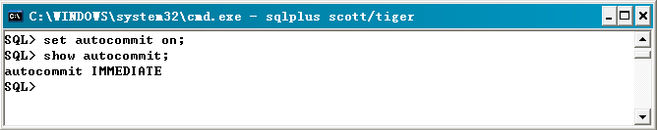
事务
4.5.3 事务控制语句
SET AUTOCOMMIT {ON | OFF | IMMEDIATE | n}
IMMEDIATE选项的功能与ON相同
n表示当Oracle数据库成功执行了n条insert,update,delete或PL/SQL程序块时自动提交事务
实例
SQL> set autocommit on;
SQL> show autocommit;

Slide 31
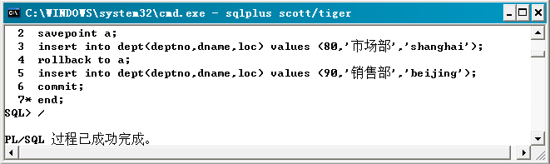
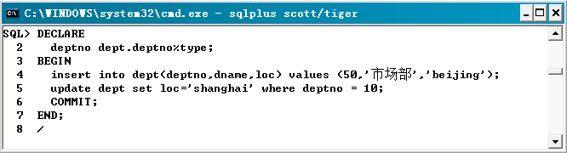
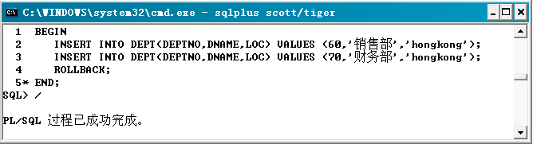
事务
4.5.3 事务控制语句
Commit 语句用于提交事务
Rollback 语句可以将事务回滚到事务的起点或某个保存点开始
Savepoint <回滚点>
Rollback to <回滚点>

Slide 32
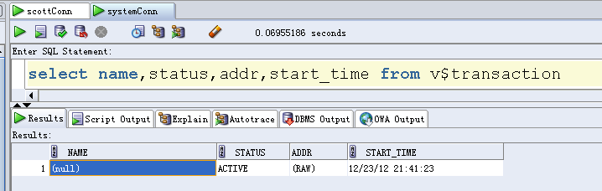
事务
查看事务
以sys身份登录并给scott.dept表录入数据
当前事务是匿名事务，所以name字段值为空

Slide 33
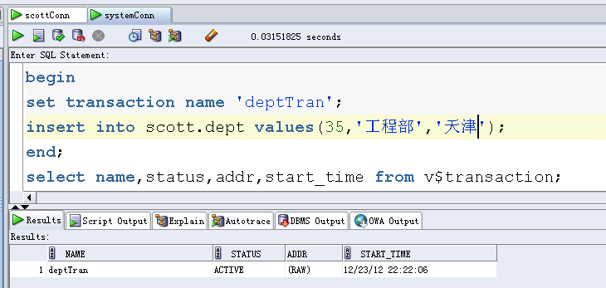
事务
查看事务
命名事务
在此之前一定要将以前的事务提交或回滚
begin
set transaction name 'deptTran';
insert into scott.dept values(35,'工程部','天津');
end;
select name,status,addr,start_time from v$transaction;

Slide 34
事务
事务死锁
大型数据库应用系统存在并发机制，也就是说可能同时有多个会话访问同一个数据，这时可能不可避免出现死锁。
例如有两个事务A和B,如果事务A已经锁定了数据库对象A(数据库对象A可能是一张表或表中的几条记录)。如果事务B也已经锁定了数据库对象B(数据库对象B可能是一张表或表中的几条记录)。此时事务A再去申请锁定数据库对象B，而同时时事务B再去申请锁定数据库对象A。两者互不相让，就产生了死锁

Slide 35
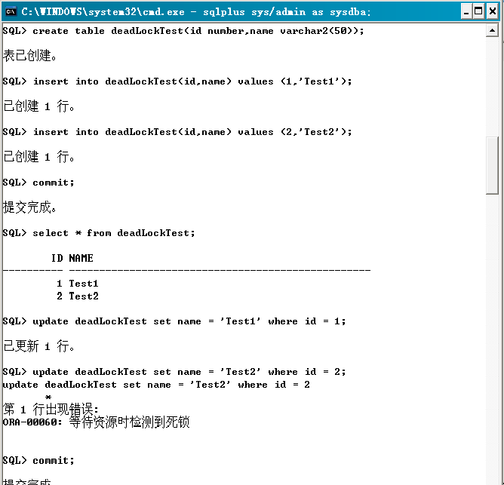
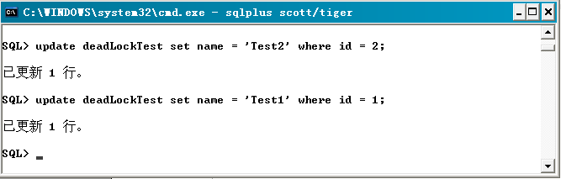
事务
事务死锁案例
创建一个示例表并录入两条数据
打开两个sqlplus窗口
1、在第一个窗口执行修改第一条的语句
2、在第二个窗口执行修改第二条的语句
3、在第一个窗口再执行修改第二条的语句
4、在第二个窗口再执行修改第一条的语句

Slide 36
总结
PL/SQL基本语法
常量、变量命名
结构、表类型
条件判断、循环
PL/SQL异常处理
预定义异常、自定义异常
Oracle事务
事务的ACID
commit、savepoint、rollback to
事务的死锁

